Slide 1
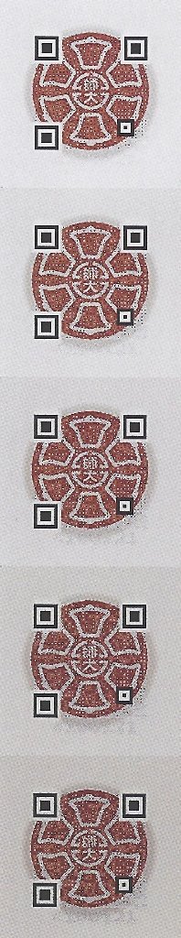
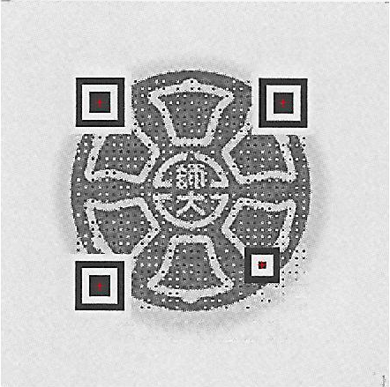
QR code正確率計算
外顯加密強度
可見光QR code資料點正確率計算
100
IR強度
98.35%
97.61%
97.43%
96.42%
96.05%
30
40
50
60
70

